Slide 1
안드로이드 프로젝트 What’s News
CE/IM 여광은

Slide 2
CONTENTS
01 프로젝트 개요
02 시스템 설계
03 주요 기능
04 향후 개선점

Slide 3
프로젝트 개요
여러 부가 기능을 갖춘 뉴스 어플리케이션 What’s News
<주요 기능>
1. 뉴스 보기
카테고리 별로 뉴스 보기 기능
뉴스 검색 기능
2. 알람
여러 개의 알람 관리 기능
3. 날씨
위치 정보를 가져와 날씨를 알려주는 기능
4. 뉴스 게임
뉴스를 보다가 지치면 하는 게임 기능

Slide 4
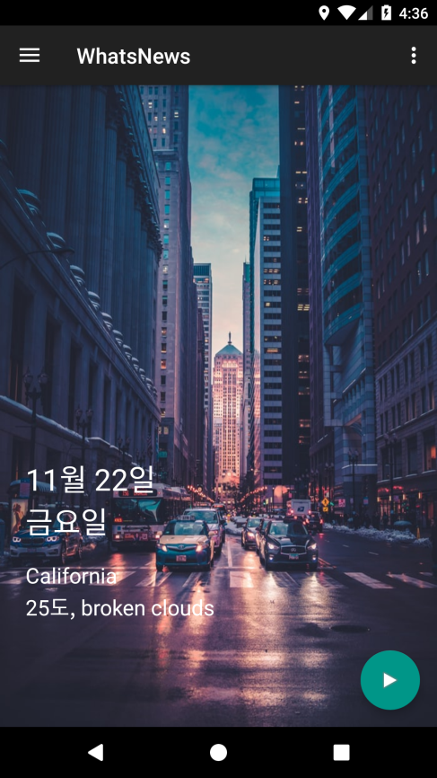
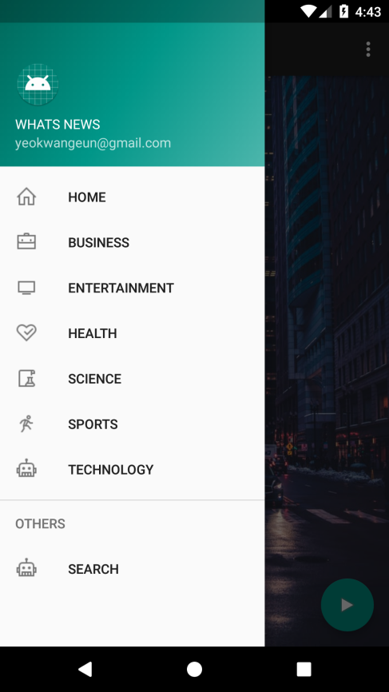
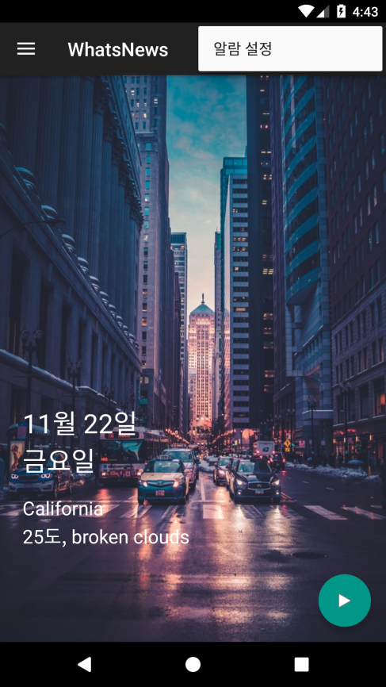
시스템 설계
홈 화면 및 화면 이동
<뉴스 보기 버튼>
Navigator layout 활용
<알람 설정 버튼>
알람 설정 activity로 이동
<홈 화면>
날짜 및 위치, 날씨 정보 제공
<게임 시작 버튼>
Floating button으로 구현

Slide 5

주요 기능 – 날씨
위치 정보를 받아서 해당하는 날씨 정보 제공
<위치 정보>
Locationmanager class를 이용해 위도, 경도 정보를 받아옴
Geocoder class를 이용해 위도, 경도 정보를 도시 정보로 변환
<날씨 정보>
Openweather api 활용
Json 파일을 가져와 필요한 정보 이용

Slide 6
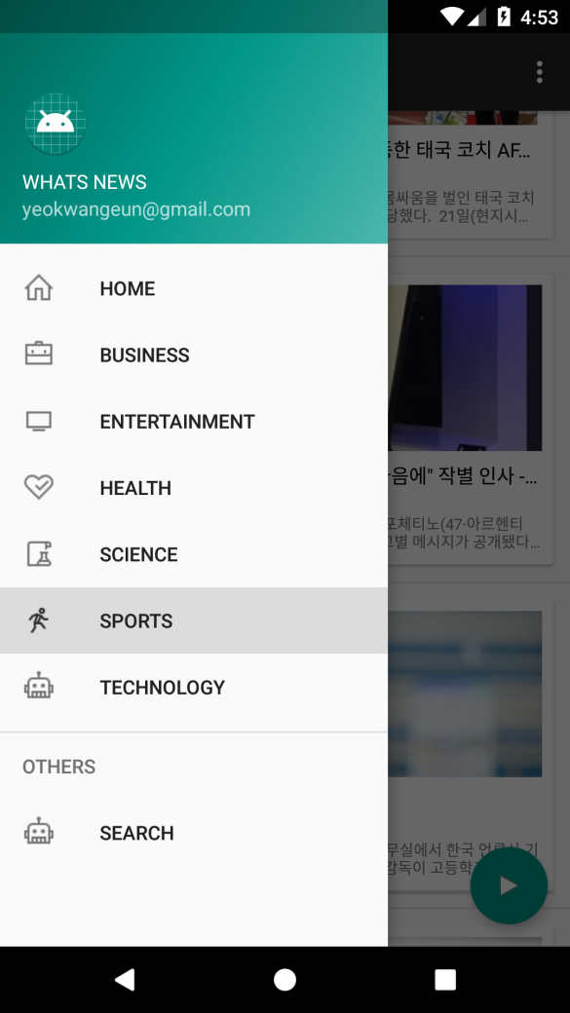
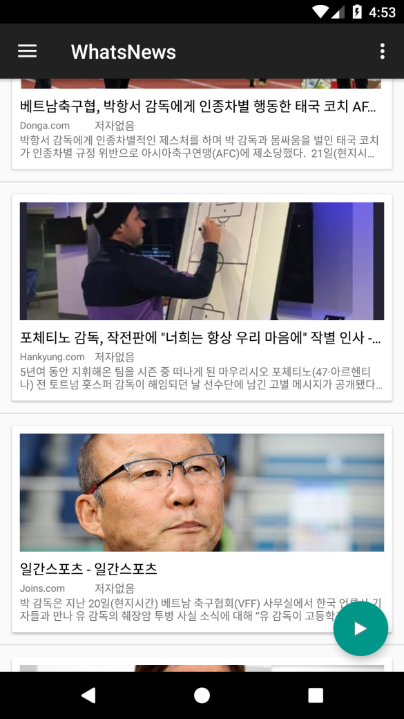
주요 기능 – 뉴스 보기
카테고리별 뉴스 보기
<cardview 활용>
- 메뉴를 클릭하면 activity를 여는 것이 아니라 fragment의 내용을 바꾸는 형식으로 화면 구성
<fragment 활용>
- 메뉴를 클릭하면 activity를 여는 것이 아니라 fragment의 내용을 바꾸는 형식으로 화면 구성
<newsapi 활용>
- newsapi.org에서 제공하는 json 데이터를 활용
<Fresco class 활용>
- 사진 url을 보냈을 때 빠르게 사진을 받아오기 위해서 fresco class 활용

Slide 7
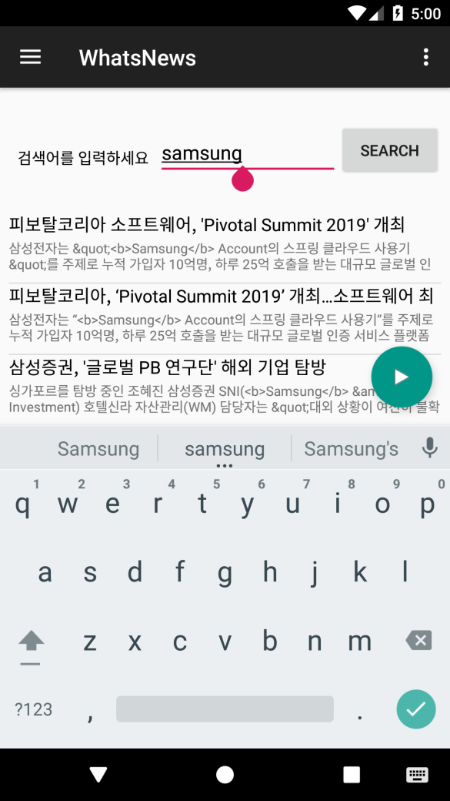
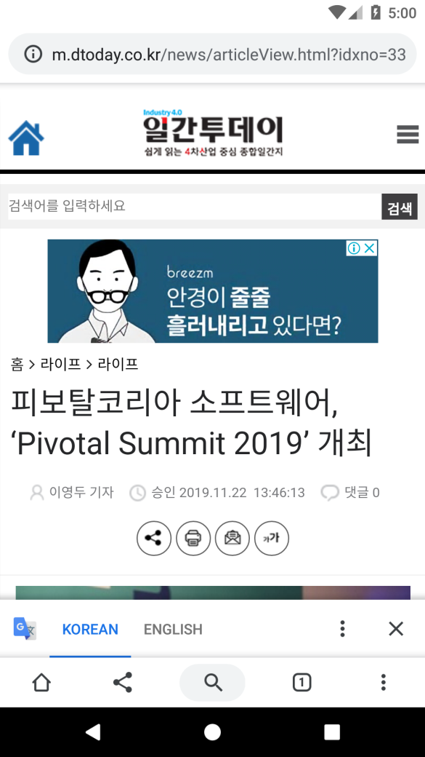
주요 기능 – 뉴스 보기
뉴스 검색
<naver api 활용>
- Naver 뉴스 검색 api를 활용
<기사 보기 기능>
- 검색 결과를 클릭하면 해당 기사의 언론사 url로 이동

Slide 8
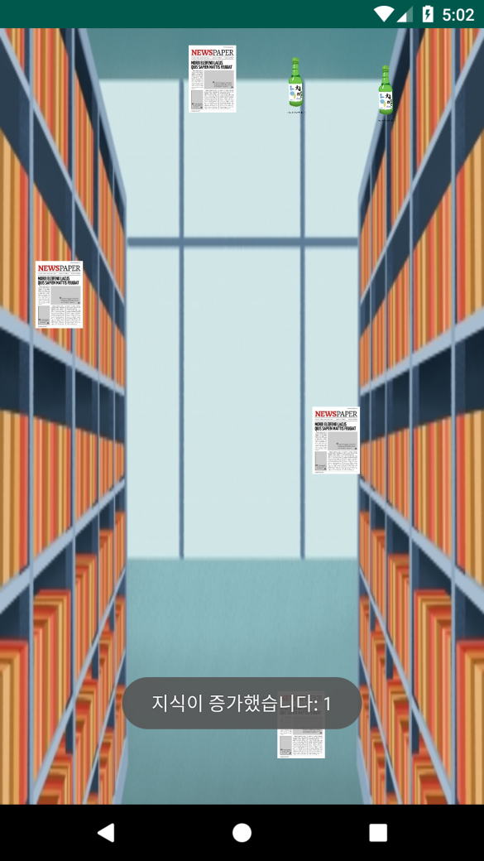
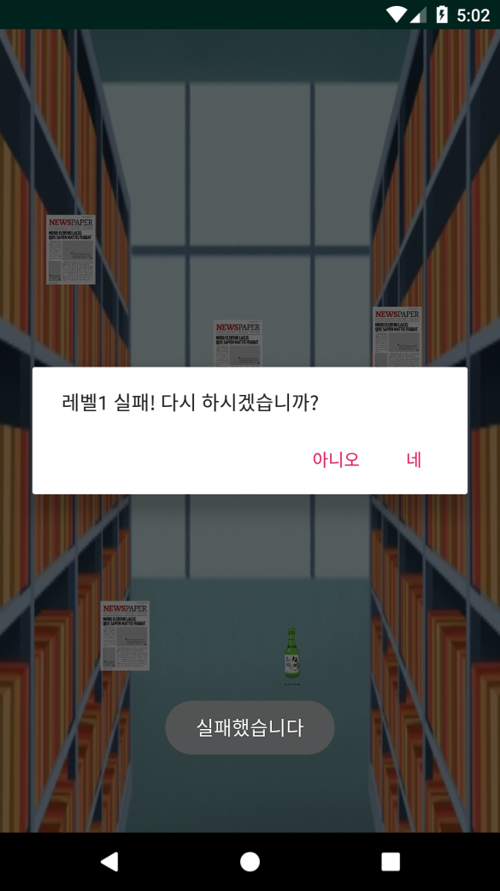
주요 기능 – 게임
쥐잡기 게임 응용
<asynctask 활용>
- Soju task와 newspaper task를 별도로 구성. 속도와 이미지 수를 다르게 구현
<레벨 별 다른 난이도 구현>
- Level이 증가할 때마다 delay를 다르게 부여해서 속도가 달라지게 구현

Slide 9
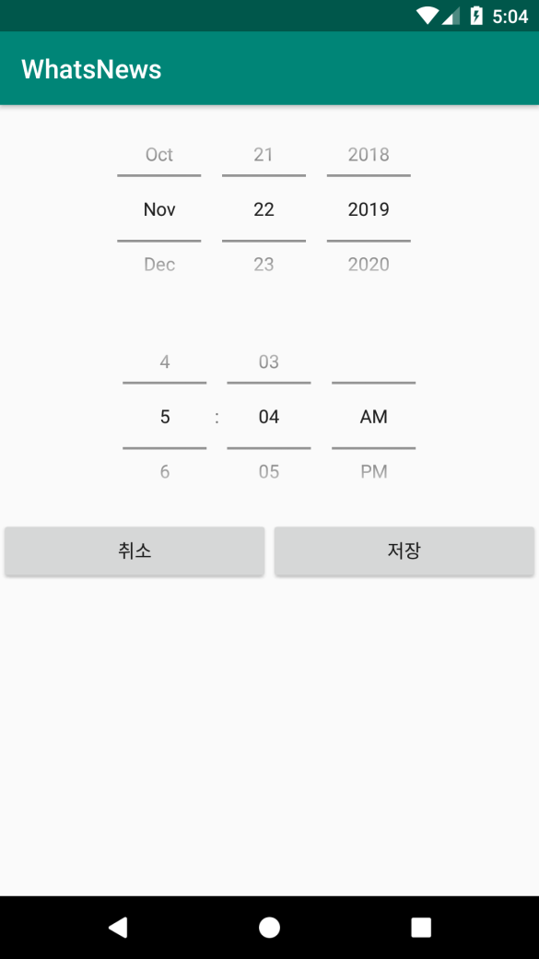
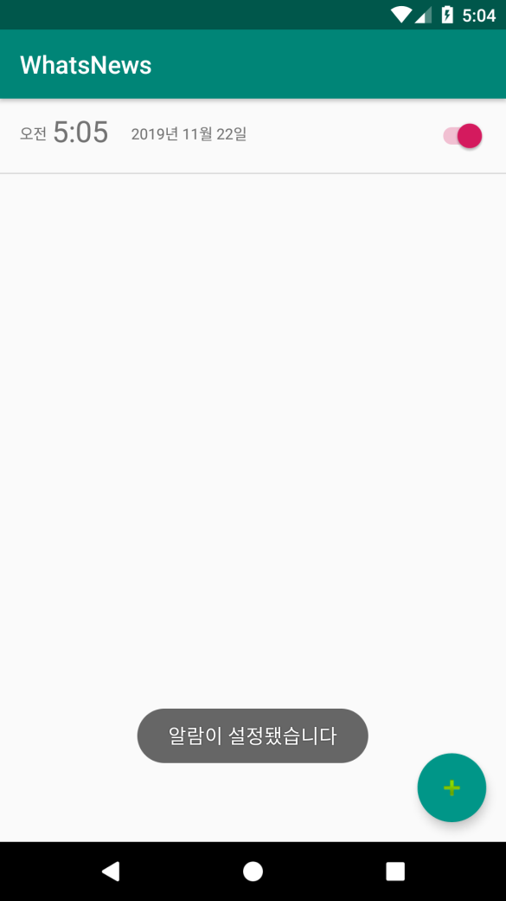
주요 기능 – 알람
알람 기능
<datepick, timepick 활용>
- 두 클래스를 활용해 알람 설정
<file system 활용>
- File system을 활용해 app이 종료되더라도 알람 설정은 유지되게 구현
<view 재사용에 대한 이해 증진>
- Adapter가 view를 재사용해서 switch가 계속해서 초기화되는 문제 발생. Index에 맞게 sw의 상태를 기억하는 arraylist를 만들어서 해결

Slide 10
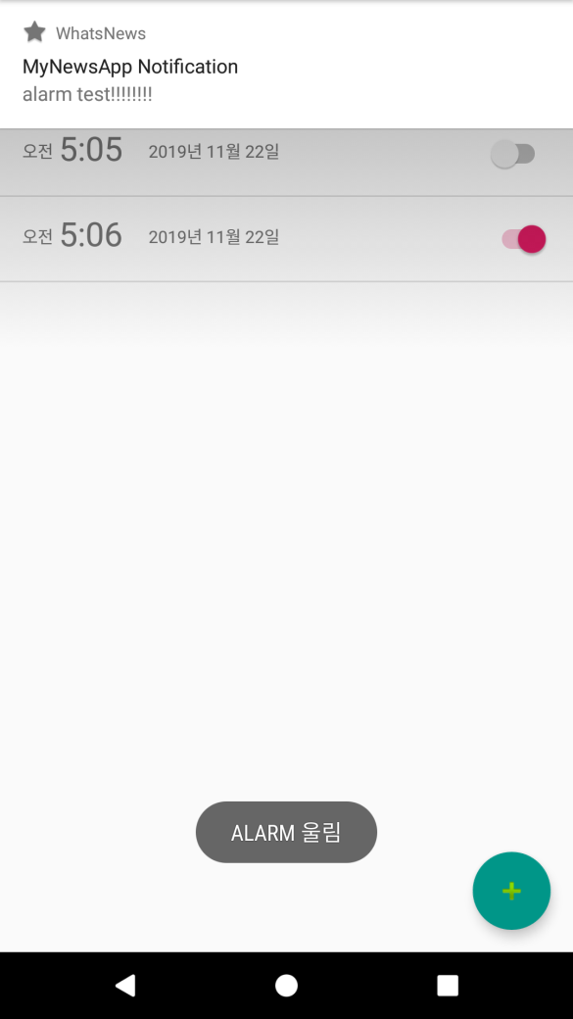
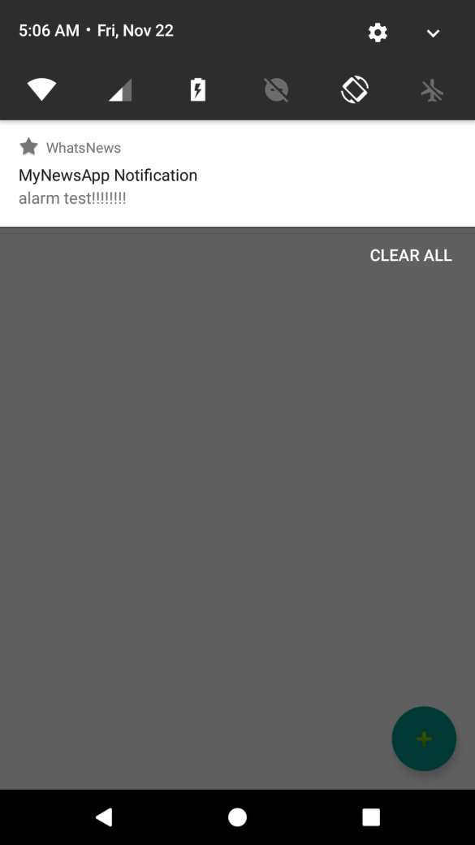
주요 기능 – 알람
알람 기능
<broadcast 활용>
- alarmManager가 해당하는 시간이 되면 broadcastReceiver를 호출하게 구현
<service 활용>
-broadcastReceiver가 해당 시간에 실행되면 notification을 실행하는 service를 start
<Notification 활용>
- 알람이 울릴 경우 notification으로 알림

Slide 11
향후 개선점
배운 점과 개선점
<프로젝트를 통해 배운 점>
프레임워크에 대한 이해가 늘었습니다
또 다시 설계의 중요성을 느꼈습니다
<향후 개선점>
Service와 broadcast에 대한 얕은 이해로 인해 알람의 경우 버그 자주 발생
DB를 활용해 좋아하는 뉴스를 저장하는 일도 도전 가능
인공지능 기능을 추가해 뉴스를 추천하거나 요약 제공하는 기능도 도전 가능

